Slide 1
Презентация
ФИЛЬМ «КАРНАВАЛ»

Slide 2
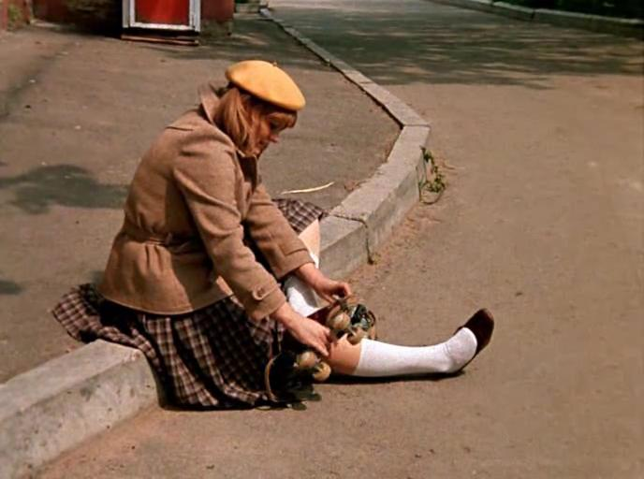
«Карнава́л» — советский художественный фильм 1981 года режиссёра Татьяны Лиозновой. Героиня фильма - провинциальная девчонка, мечтающая `выучиться на артистку`. Попав в столицу, она быстро расстается с романтическим представлением о жизни как сплошном празднике - зато начинает понимать, что в мире действительно стоит ценить и что вовсе не имеет цены...
В ролях:
Ирина Муравьева — Нина Соломатина
Юрий Яковлев — Михаил Соломатин, отец Нины
«Карнава́л» — советский художественный фильм 1981 года режиссёра Татьяны Лиозновой, снятый на Киностудии им. Горького.

Slide 3
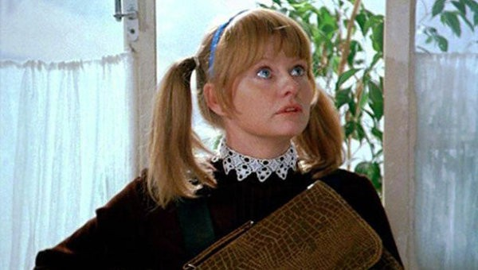
В фильме принимал участие ансамбль танца «Ритмы планеты» под руководством Б. Санкина.
Песни для фильма исполнила Жанна Рождественская: хотя Муравьёва умела прилично петь, Лиознова хотела, чтобы вокал был более идеальным. Хотя Муравьёвой в целом понравилось исполнение Рождественской, она всё же была недовольна, что ей не дали спеть своим голосом, и поэтому в 1983 году, после выхода фильма на экран, фирма «Мелодия» выпустила гибкую грампластинку «миньон» со шлягером «Позвони мне, позвони…» в исполнении Муравьевой.
В фильме принимал участие ансамбль танца «Ритмы планеты» под руководством Б.Cанкина.
Песни для фильма исполнила Жанна Рождественская: хотя Муравьёва умела прилично петь, Лиознова хотела, чтобы вокал был более идеальным. Хотя Муравьёвой в целом понравилось исполнение Рождественской, она всё же была недовольна, что ей не дали спеть своим голосом, и поэтому в 1983 году, после выхода фильма на экран, фирма «Мелодия» выпустила гибкую грампластинку «миньон» со шлягером «Позвони мне, позвони…» в исполнении Муравьевой.

Slide 4
«Позвони мне, позвони» из фильма «Карнавал» хотела спеть Пугачева
Песни из фильма мне не очень понравились

